Slide 2
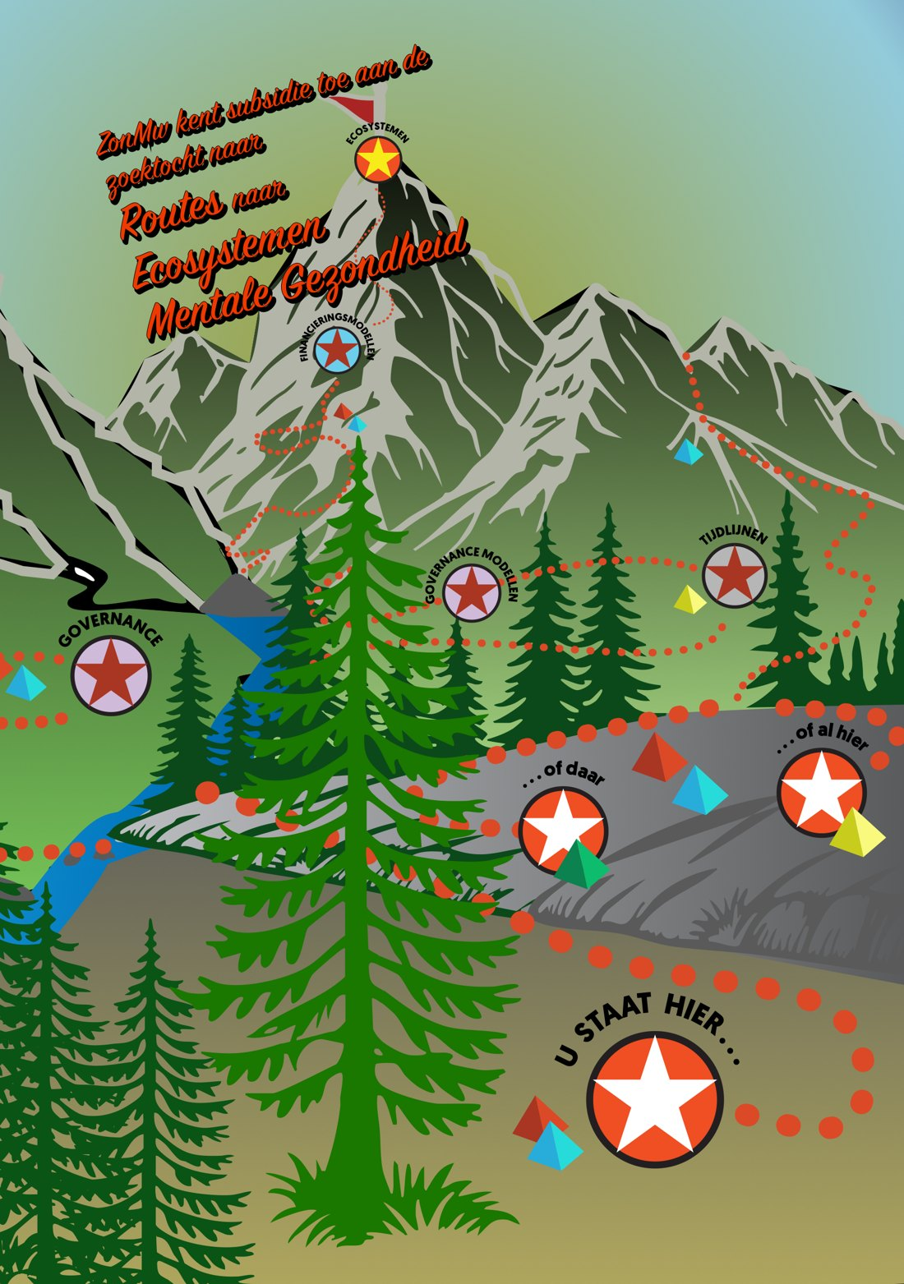
ÉÉN BEWEGING
CO-CREATIEF · VAN REGIO TOT OVERHEID
Anders denken, doen, organiseren en leren
samen de noodzakelijke vragen stellen, samen antwoorden zoeken
ANDERS DENKEN
waardenperspectief
ANDERS
LEREN
samenhangend,
geen stappenplan
ANDERS
DOEN
leerperspectief
handelingsperspectief
ANDERS ORGANISEREN
transactieperspectief
Notes:
Stapje terug. Bouwstenen staan niet op zichzelf: ze zijn onderdeel van een leercyclus. Anders denken, anders doen, anders organiseren en anders leren — samenhangend, geen stappenplan. Het draait en het komt terug.
Dat doen we samen: van inwoners en hulpverleners in de regio tot en met de overheid. En er is niet één route; iedere regio vindt de eigen weg. Met Routes naar Ecosystemen Mentale Gezondheid doen we dat nu met meerdere koploperregio's, met steun van ZonMw.
De bouwstenen zijn hoe het anders doen eruitziet.

Slide 3


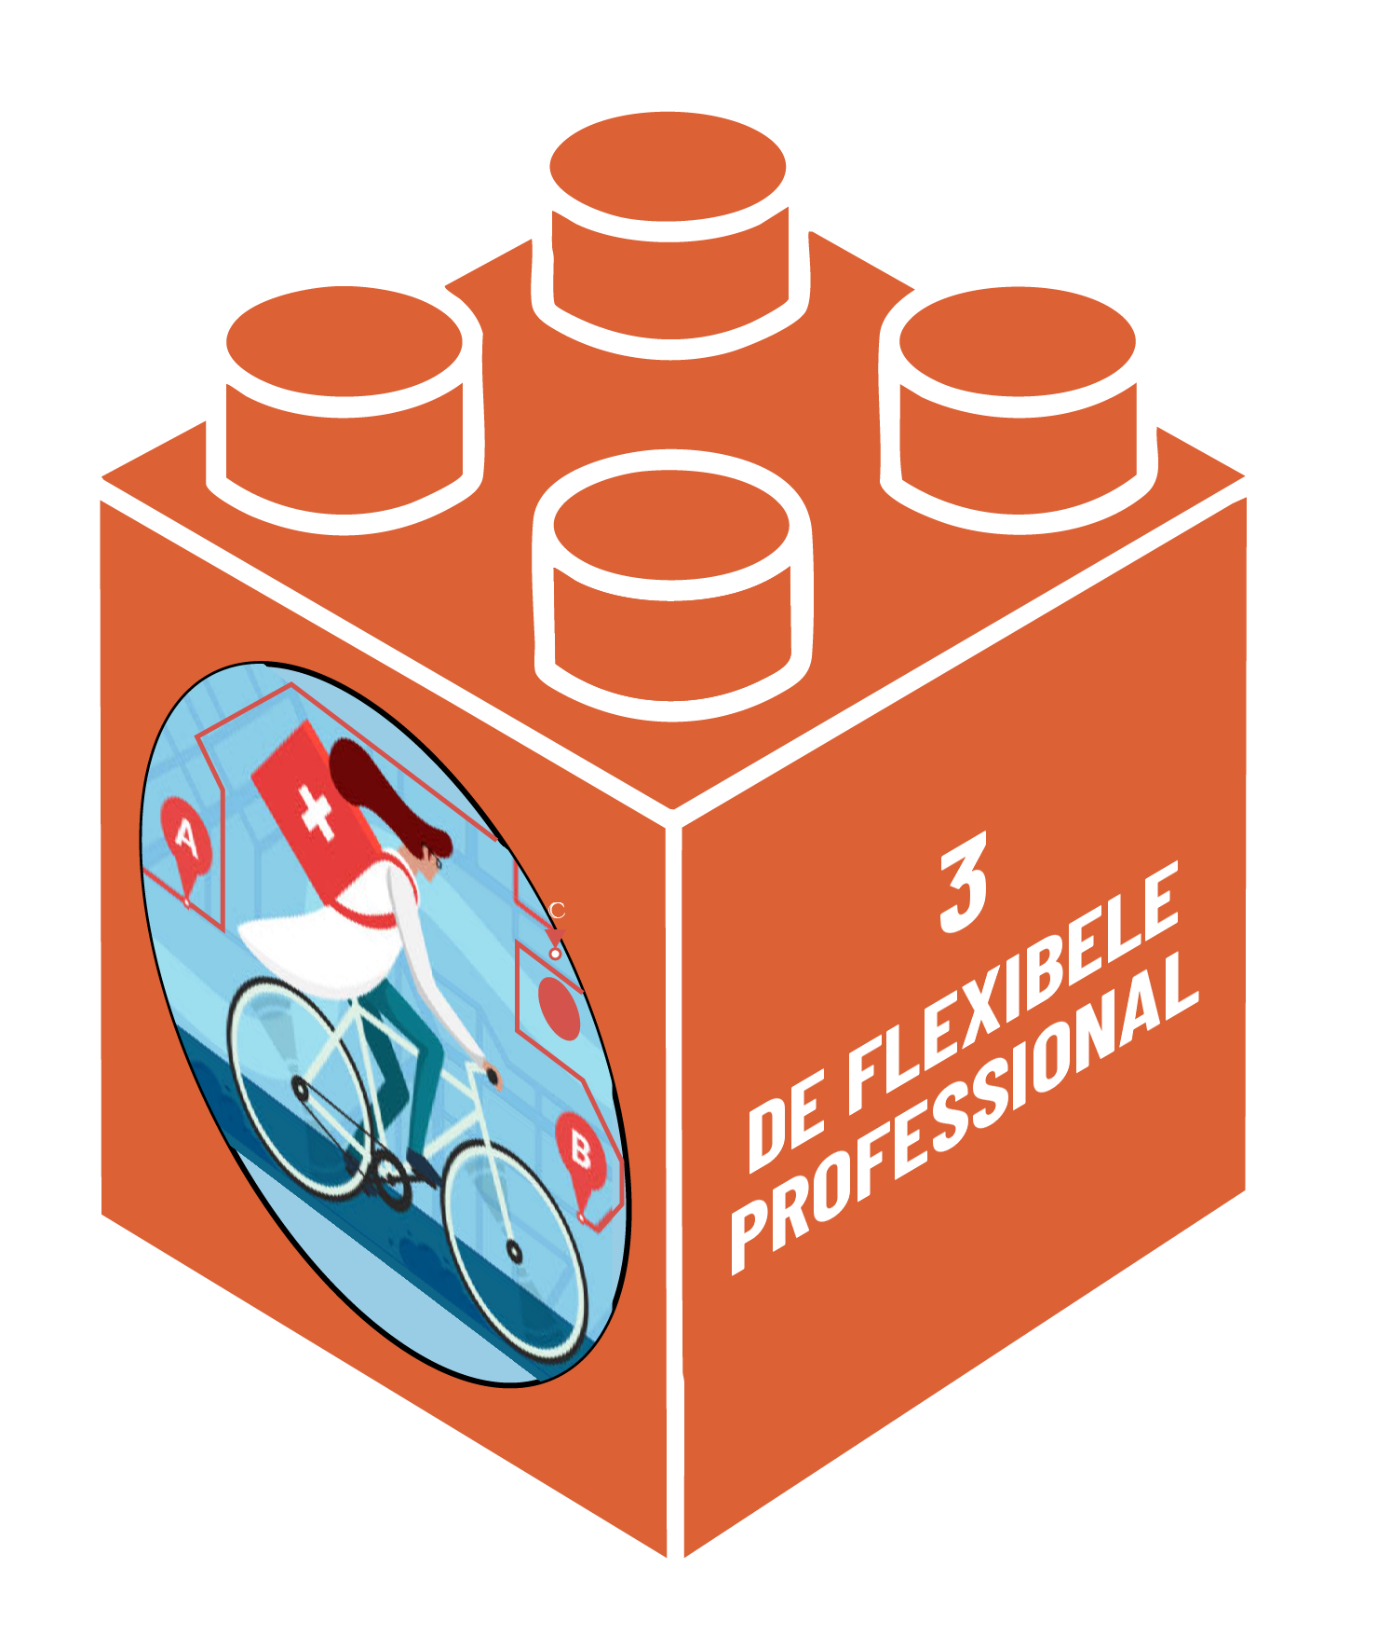

ANDERS DOEN
GEZIEN VANUIT DE MAKERS
Vier bouwstenen, vier vragen
niet vier projecten, maar vier vraagstukken waar een diverse club uit de regio samen aan werkt
DE FLEXIBELE PROFESSIONAL
HET GESPREK
DE GEMEENSCHAP
DE DIGITALE GEMEENSCHAP
IEDEREEN, DWARS DOOR SILO'S
ÉÉN VRAAGSTUK
SAMEN BEDENKEN · MAKEN · UITPROBEREN
Notes:
OVERZICHT — de vier bouwstenen. Het zijn vier bouwstenen, maar eigenlijk zijn het vier vragen. Anders doen: rond elke vraag brengen we iedereen bij elkaar, dwars door de silo's heen, en die club bedenkt, maakt en probeert uit. Daarna nemen we ze één voor één door, eerst vanuit de makers en dan vanuit de inwoner.

Slide 4
ANDERS DOEN
GEZIEN VANUIT DE MAKERS
Vier bouwstenen, vier vragen
niet vier projecten, maar vier vraagstukken waar een diverse club uit de regio samen aan werkt
HET GESPREK
Wordt het gesprek een poort of een vindplaats? En waar, en door wie, wordt het gevoerd?
IEDEREEN, DWARS DOOR SILO'S
ÉÉN VRAAGSTUK
SAMEN BEDENKEN · MAKEN · UITPROBEREN
Notes:
HET GESPREK — vanuit de makers.
Eerst één vraagstuk. Niet een project: een vraag waar niemand het antwoord al op heeft. Wordt het gesprek een poort — waar je doorheen moet om ergens bij te mogen — of een vindplaats, waar je samen ontdekt wat de moeite waard is? En net zo belangrijk: waar wordt dat gesprek gevoerd, en door wie?
Rond dat vraagstuk staat in de regio een zo divers mogelijke club: hulpverleners, ervaringsdeskundigen, gemeente, verzekeraar, inwoners. Zij bedenken er samen oplossingen voor en maken er praktijken van. Dat is het eigenlijke werk — de bouwsteen is het vraagstuk waar ze omheen staan.

Slide 5
ANDERS DOEN
GEZIEN VANUIT DE INWONER
Vier bouwstenen, vier vragen
niet vier projecten, maar vier vraagstukken waar een diverse club uit de regio samen aan werkt
HET GESPREK
IEDEREEN, DWARS DOOR SILO'S
ÉÉN VRAAGSTUK
SAMEN BEDENKEN · MAKEN · UITPROBEREN
Notes:
HET GESPREK — vanuit de inwoner. Geen tekst in beeld. Peter geeft Jacqueline het woord: hoe was dit voor jou?

Slide 6
ANDERS DOEN
GEZIEN VANUIT DE MAKERS
Vier bouwstenen, vier vragen
niet vier projecten, maar vier vraagstukken waar een diverse club uit de regio samen aan werkt
HET GESPREK
DE GEMEENSCHAP
Wordt het gesprek een poort of een vindplaats? En waar, en door wie, wordt het gevoerd?
Hoe groeien losse groepen uit tot één gemeenschap, ook buiten de eigen plek?
IEDEREEN, DWARS DOOR SILO'S
ÉÉN VRAAGSTUK
SAMEN BEDENKEN · MAKEN · UITPROBEREN
Notes:
+ DE GEMEENSCHAP — vanuit de makers.
Er komt een vraagstuk bij. Hoe groeien losse groepen uit tot één gemeenschap, ook buiten de eigen plek? We hebben inmiddels veel groepen, en dat is winst. De vraag is of het een gemeenschap wordt, of een verzameling losse initiatieven die elk van hun eigen subsidie afhankelijk blijven.

Slide 7
ANDERS DOEN
GEZIEN VANUIT DE INWONER
Vier bouwstenen, vier vragen
niet vier projecten, maar vier vraagstukken waar een diverse club uit de regio samen aan werkt
HET GESPREK
DE GEMEENSCHAP
IEDEREEN, DWARS DOOR SILO'S
ÉÉN VRAAGSTUK
SAMEN BEDENKEN · MAKEN · UITPROBEREN
Notes:
DE GEMEENSCHAP — vanuit de inwoner. Geen tekst in beeld. Peter geeft Jacqueline het woord: hoe was dit voor jou?

Slide 8
ANDERS DOEN
GEZIEN VANUIT DE MAKERS
Vier bouwstenen, vier vragen
niet vier projecten, maar vier vraagstukken waar een diverse club uit de regio samen aan werkt
DE FLEXIBELE PROFESSIONAL
HET GESPREK
DE GEMEENSCHAP
Wordt het gesprek een poort of een vindplaats? En waar, en door wie, wordt het gevoerd?
Hoe groeien losse groepen uit tot één gemeenschap, ook buiten de eigen plek?
Hoe haak je als specialist aan zonder over te nemen, binnen kaders die daar nog niet op zijn gebouwd?
IEDEREEN, DWARS DOOR SILO'S
ÉÉN VRAAGSTUK
SAMEN BEDENKEN · MAKEN · UITPROBEREN
Notes:
+ DE FLEXIBELE PROFESSIONAL — vanuit de makers.
Hoe haak je als specialist aan zonder over te nemen, binnen kaders die daar nog niet op gebouwd zijn? Dit is het vraagstuk waar het systeem het hardst knelt: financiering, verantwoording, verwijzing. De club zoekt werkwijzen die kloppen, en loopt daarbij tegen regels aan die deze regio niet in haar eentje kan veranderen.

Slide 9
ANDERS DOEN
GEZIEN VANUIT DE INWONER
Vier bouwstenen, vier vragen
niet vier projecten, maar vier vraagstukken waar een diverse club uit de regio samen aan werkt
DE FLEXIBELE PROFESSIONAL
HET GESPREK
DE GEMEENSCHAP
IEDEREEN, DWARS DOOR SILO'S
ÉÉN VRAAGSTUK
SAMEN BEDENKEN · MAKEN · UITPROBEREN
Notes:
DE FLEXIBELE PROFESSIONAL — vanuit de inwoner. Geen tekst in beeld. Peter geeft Jacqueline het woord: hoe was dit voor jou?

Slide 10
ANDERS DOEN
GEZIEN VANUIT DE MAKERS
Vier bouwstenen, vier vragen
niet vier projecten, maar vier vraagstukken waar een diverse club uit de regio samen aan werkt
DE FLEXIBELE PROFESSIONAL
HET GESPREK
DE GEMEENSCHAP
DE DIGITALE GEMEENSCHAP
Wordt het gesprek een poort of een vindplaats? En waar, en door wie, wordt het gevoerd?
Hoe groeien losse groepen uit tot één gemeenschap, ook buiten de eigen plek?
Hoe haak je als specialist aan zonder over te nemen, binnen kaders die daar nog niet op zijn gebouwd?
Hoe maak je een veilige digitale plek waar de reis van de inwoner centraal staat, en niet het aanbod?
IEDEREEN, DWARS DOOR SILO'S
ÉÉN VRAAGSTUK
SAMEN BEDENKEN · MAKEN · UITPROBEREN
Notes:
+ DE DIGITALE GEMEENSCHAP — vanuit de makers. Nu staan ze er alle vier.
Hoe maak je een veilige digitale plek waar de reis van de inwoner centraal staat, en niet het aanbod? Een digitale plek is zo gebouwd. Het vraagstuk is dat de vraag van de inwoner het vertrekpunt blijft, niet wie er iets aanbiedt. Veilig betekent hier: wie mag erop, en hoe blijft het betrouwbaar als niemand de baas is? De sociale kaart is daar het voorbeeld van. Dit is ook het vraagstuk dat het minst van één regio alleen kan zijn.
Vier vraagstukken dus, en rond elk daarvan een diverse club die bedenkt, maakt en uitprobeert.

Slide 11
ANDERS DOEN
GEZIEN VANUIT DE INWONER
Vier bouwstenen, vier vragen
niet vier projecten, maar vier vraagstukken waar een diverse club uit de regio samen aan werkt
DE FLEXIBELE PROFESSIONAL
HET GESPREK
DE GEMEENSCHAP
DE DIGITALE GEMEENSCHAP
IEDEREEN, DWARS DOOR SILO'S
ÉÉN VRAAGSTUK
SAMEN BEDENKEN · MAKEN · UITPROBEREN
Notes:
DE DIGITALE GEMEENSCHAP — vanuit de inwoner. Geen tekst in beeld. Peter geeft Jacqueline het woord: hoe was dit voor jou?

Slide 12
ÉÉN BEWEGING
CO-CREATIEF · VAN REGIO TOT OVERHEID
Anders denken, doen, organiseren en leren
samen de noodzakelijke vragen stellen, samen antwoorden zoeken
ANDERS DENKEN
waardenperspectief
ANDERS
LEREN
samenhangend,
geen stappenplan
ANDERS
DOEN
leerperspectief
handelingsperspectief
ANDERS ORGANISEREN
transactieperspectief
Notes:
SLOT — terug naar de beweging. Wat we net van Jacqueline hoorden is precies anders leren: het verhaal van de inwoner verandert de vraag van de makers. Zo draait de cyclus door.

